Slide 1
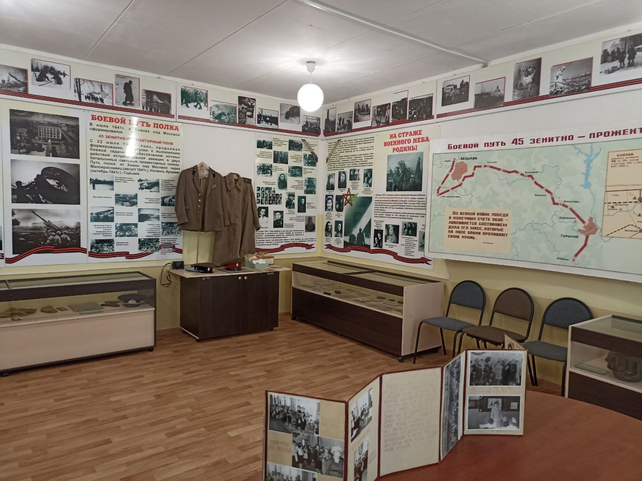
Муниципальное Бюджетное Общеобразовательное Учреждение «Средняя школа №71» Нижегородская область, г.о.г. Дзержинск ул. Петрищева, д. 23 Номинация «Лучший городской школьный музей»

Slide 2
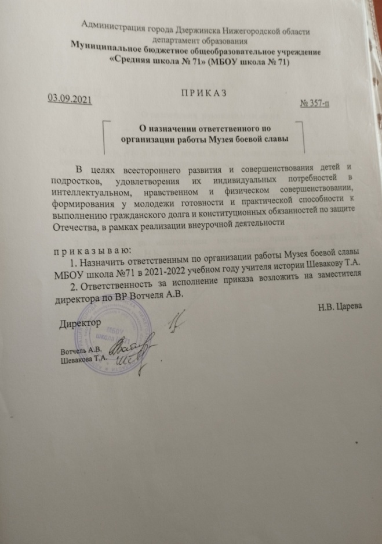
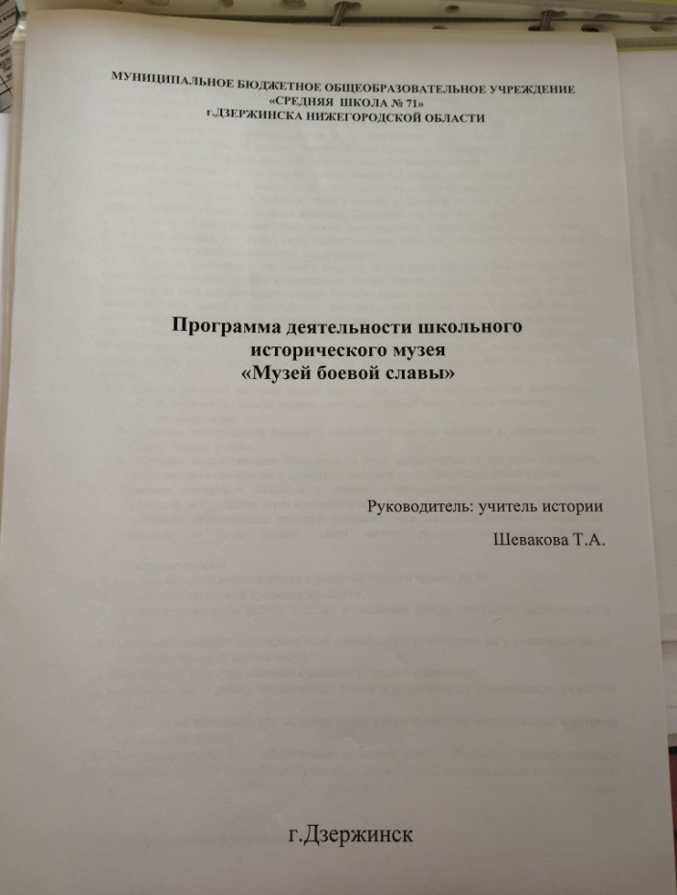
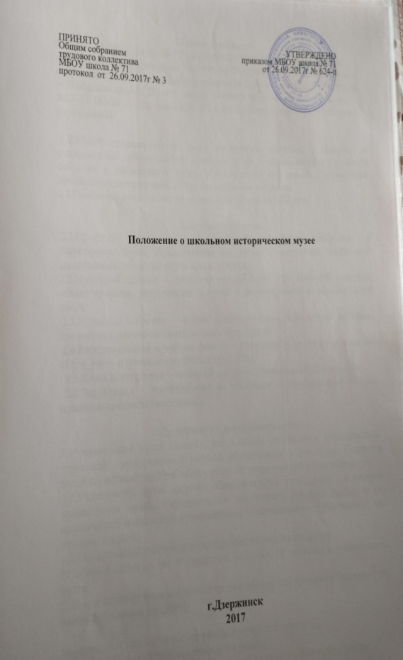
Сведения о наличии документов о деятельности школьного музея

Slide 3
Краткая история школьного музея
Школьный музей средней школы №71 был создан в 1980 году как музей 45 зенитно-прожекторного полка. На протяжении многих лет по крупицам собирался фонд экспозиции, посвященный 45 зенитно-прожекторному полку, военным годам. Мы располагаем такими материалами, которые при всем своем желании сегодня не смогли бы найти. В первую очередь, это воспоминания ветеранов войны, записанные их рукой, письма, которые они присылали в школу, их фотографии.
В 2010 году появилось новое направление: История школы. Собирался материал о директорах, учителях с открытия школы. А школа создана в 1969 году. Сбор материала ведется и по сей день.
Школьный музей сегодня – «музей для детей и руками детей».
https://71dzr.nnovschool.ru/?section_id=97

Slide 4
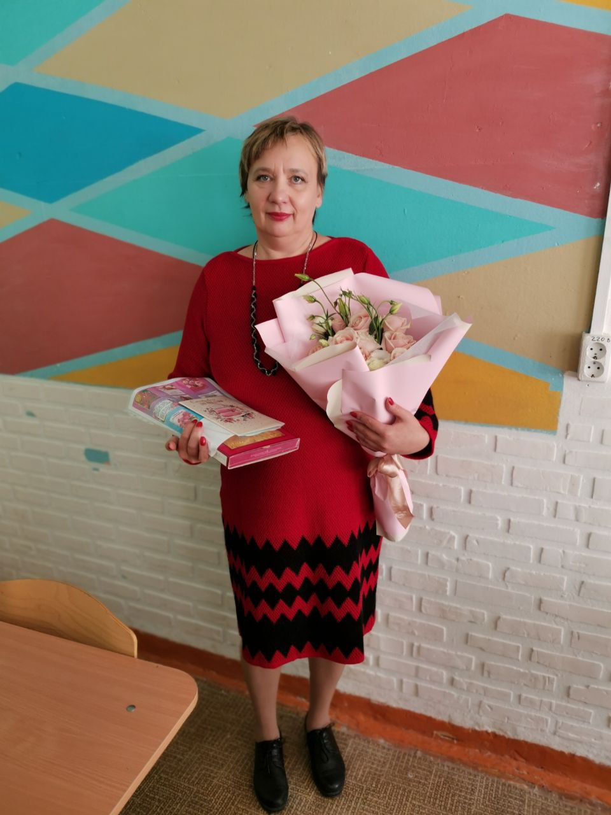
Сведения о руководителе школьного музея
Шевакова Татьяна Александровна – учитель истории и обществознания. Педагогический стаж 30 лет. С 2021 года является руководителем школьного музея МБОУ «Средняя школа №71» , посвященный боевому пути и подвигу 45 зенитно-прожекторного полка. В 2021-2022 г. мы участвовали в следующих конкурсах: городские конкурсы «Битва музеев» , «Страна детства Пионерия», в которых заняли призовые места. В этом году принимает участие во Всероссийском конкурсе «Воспитать человека»

Slide 5
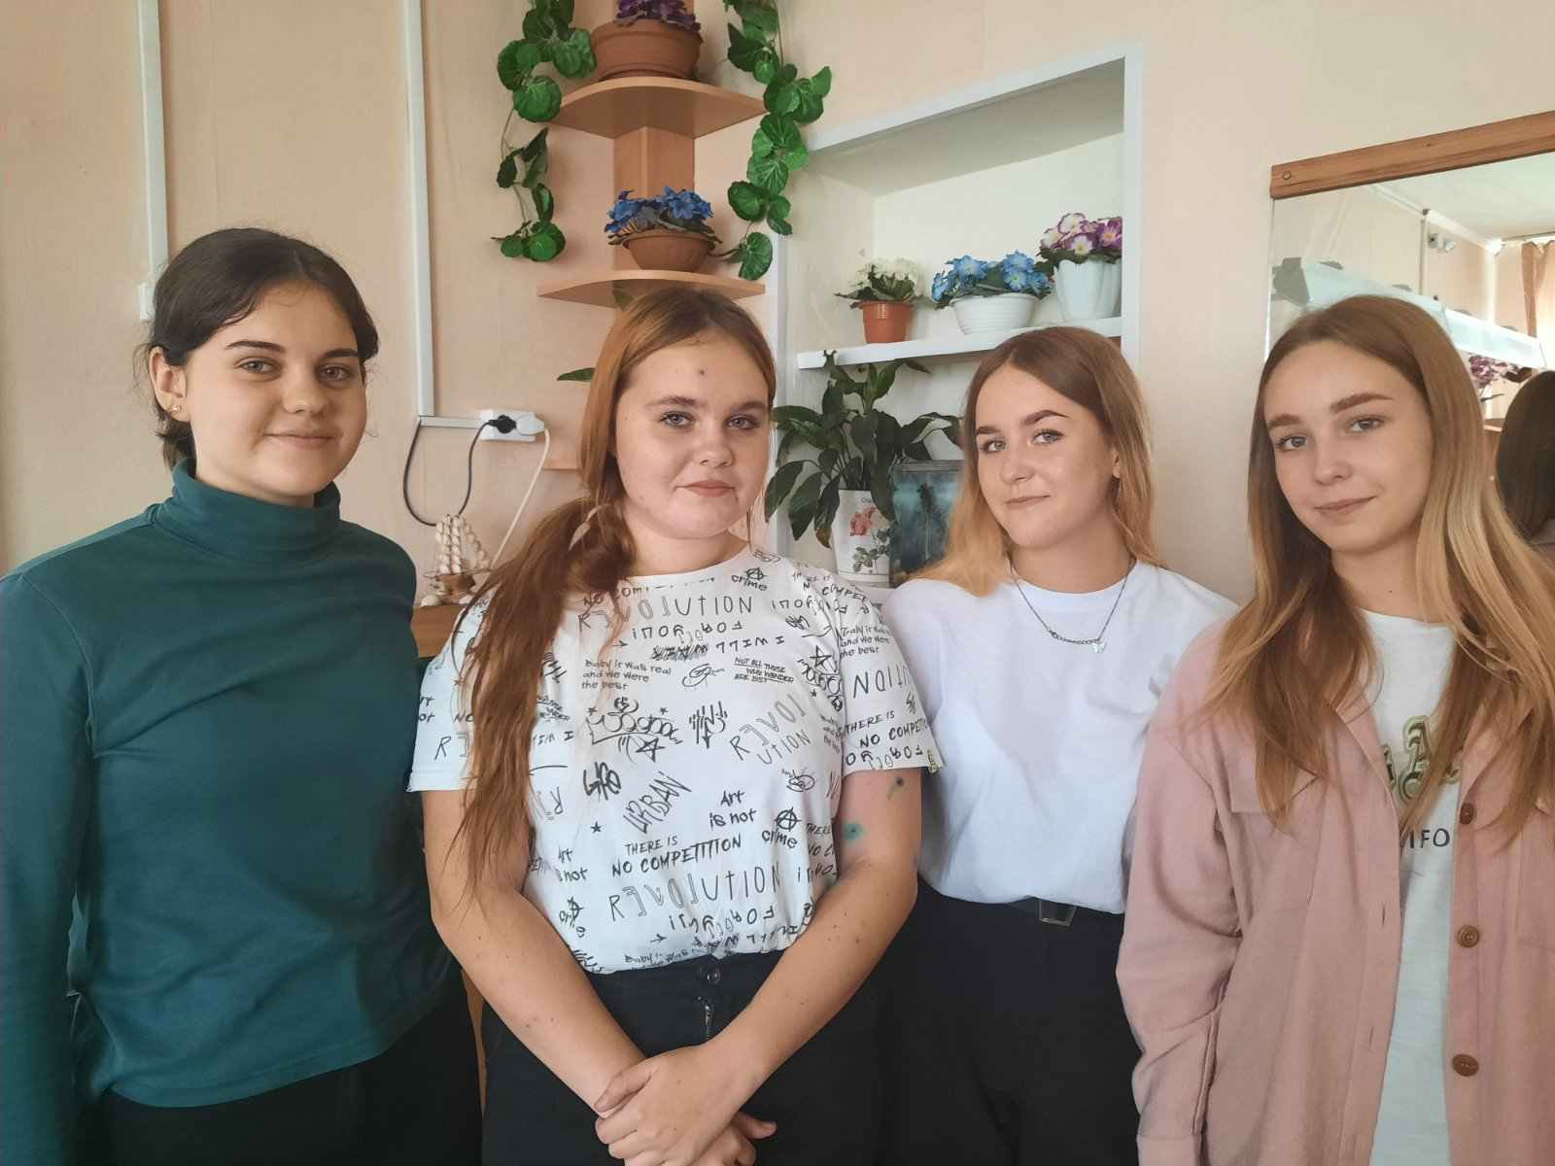
Сведения об активистах школьного музея
На этой фотографии представлены дети , которые являются активистами музея на протяжении нескольких лет. Слева –направо: Смыслова Евгения-председатель актива школьного музея. Михонина Екатерина- её заместитель . Фаттахова Карина- проводит мастер-классы в музее с учениками начальной школы. Нартова Камилла- несменный экскурсовод, составитель тематических выставок.

Slide 6
Информация об уникальных экспонатах
Фронтовая шинель Абрамычевой Н.В., которую она подарила в музей . Эту форму она бережно хранила, как воспоминание о своём фронтовом пути.
Военная форма Рыжова А.П. , которая была также отдана в музей боевой славы,чтобы следующее поколение знали во что были одеты солдаты времён Великой Отечественной войны.

Slide 7
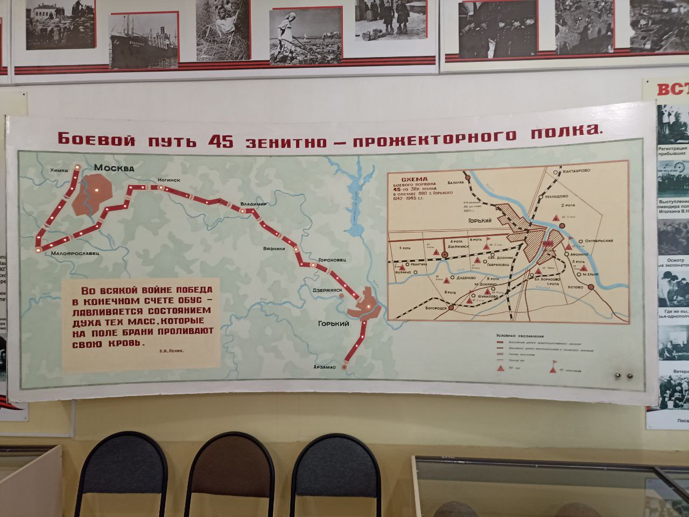
Информация о наиболее интересном экспонате
В начале восьмидесятых годов при содействии подшефной организации завод «Корунд» в музее появилась карта боевого пути 45 зенитно-прожекторного полка. Рядом с ней мы видим место формирования армии в городе Горьком.

Slide 8
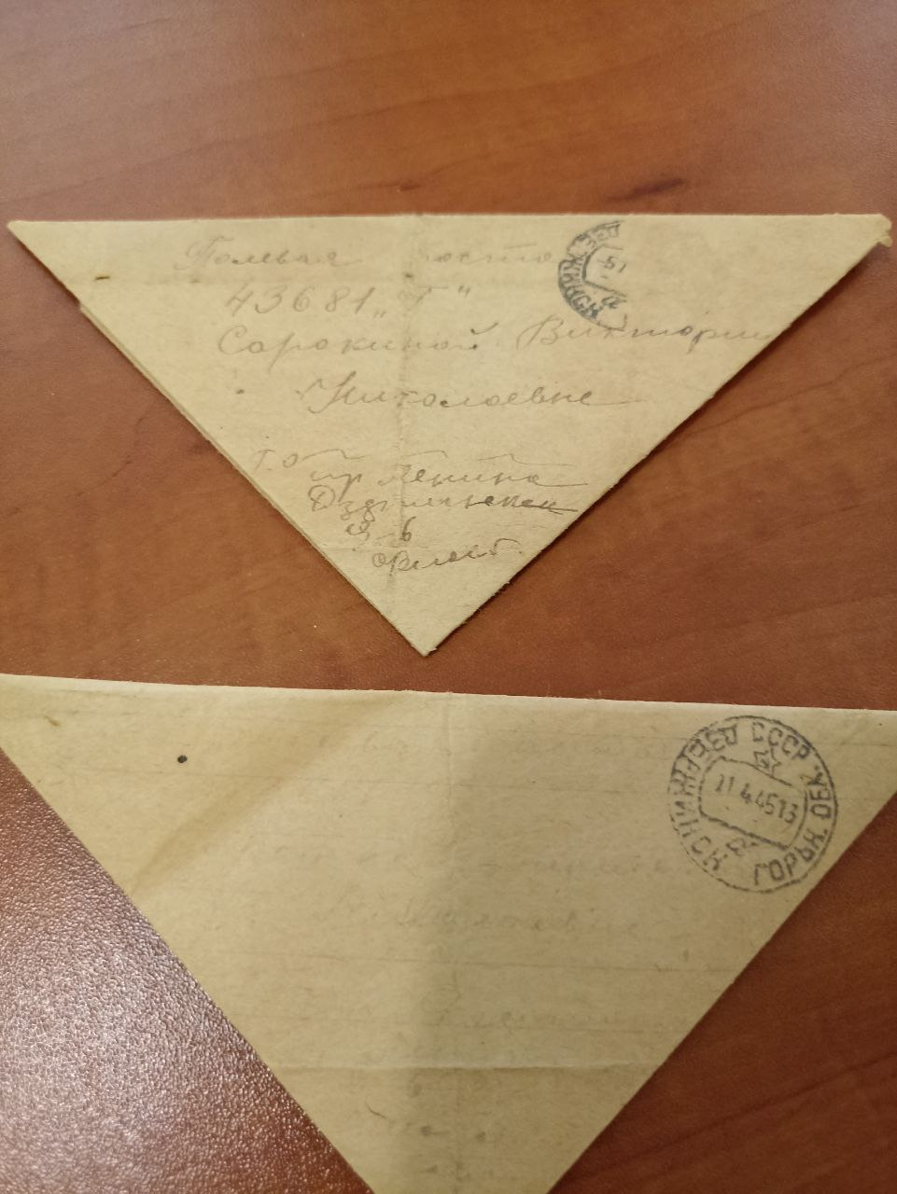
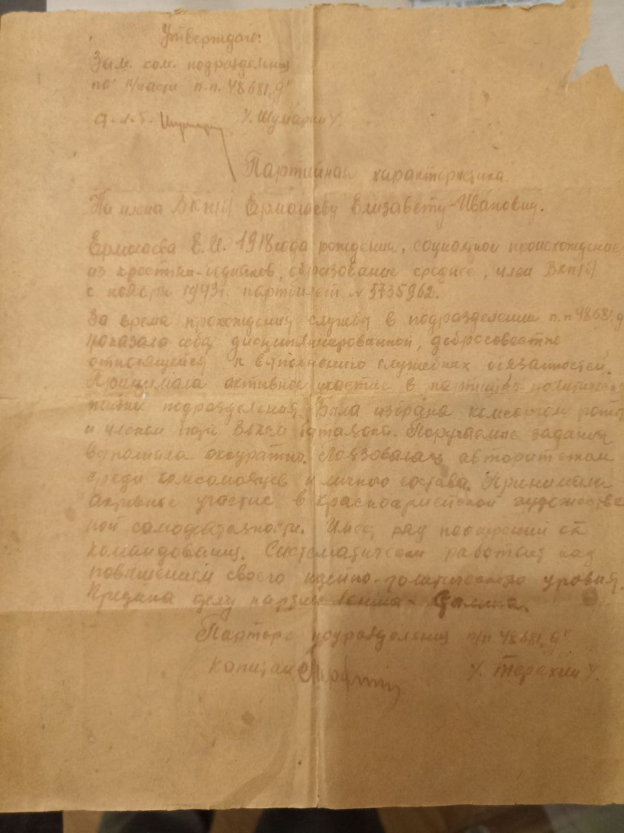
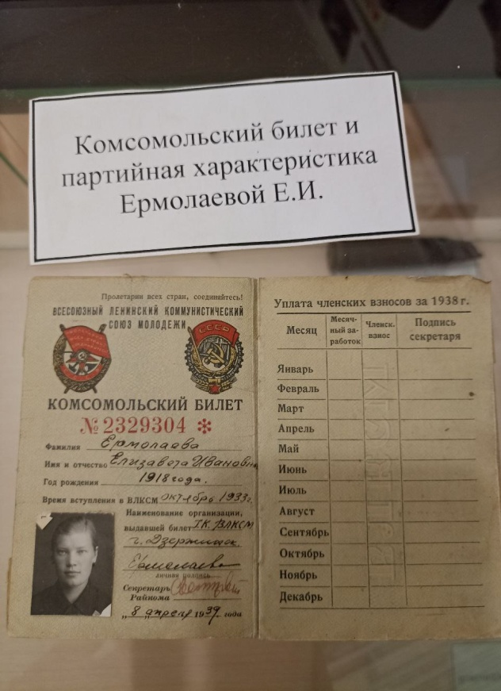
Информация об уникальных документальных экспонатах
Письма с фронта
Партийная характеристика
Комсомольский билет

Slide 9
Сертификат по оцифровке фондов школьного музея
В школьном музее насчитывается 450 экспонатов. Сейчас ведётся работа по оцифровке предметов военных лет. В результате проводимой работы было оцифровано 180 экспонатов, т.е. 40% от общего количества. В ближайшее время мы планируем эту работу завершить.

